Slide 4
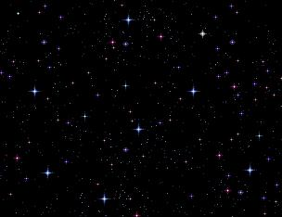
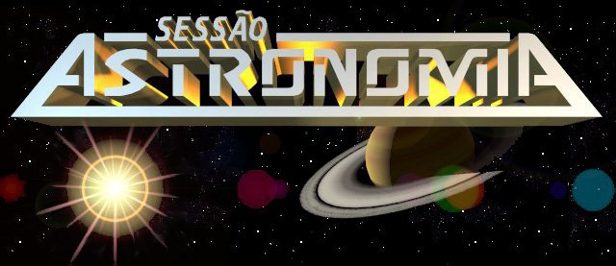

Slide 5
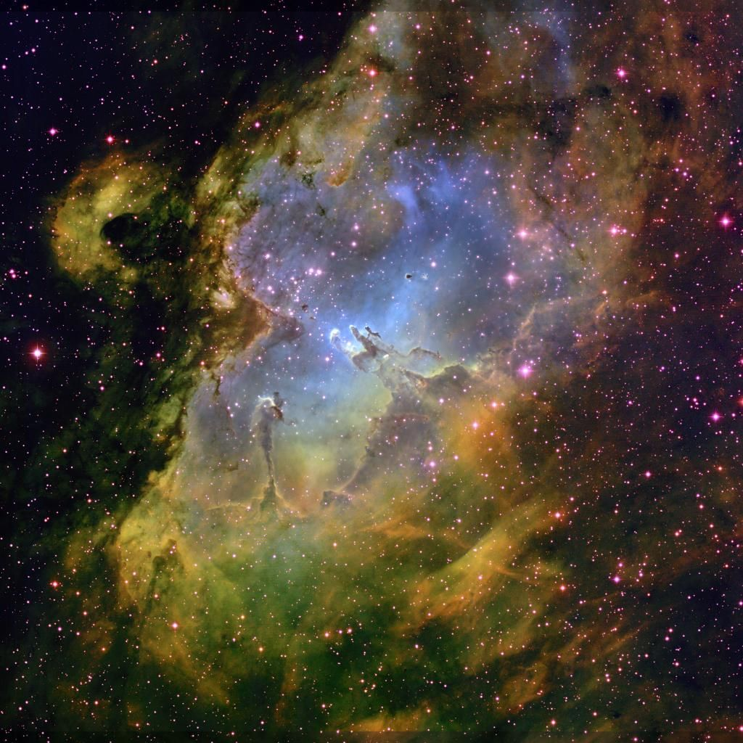
Tema
Palestrante
Data
Calendário Maia
Orlando
14 de Novembro
Nossas Estrelas Vizinhas
Raphael
21 de Novembro
Os grandes Telescópios
Thiago
28 de Novembro
Sábado
21 horas
Notes:
5
5
5
Imagens: Nebulosa da Águia – www.nasa.gov
5

Slide 6
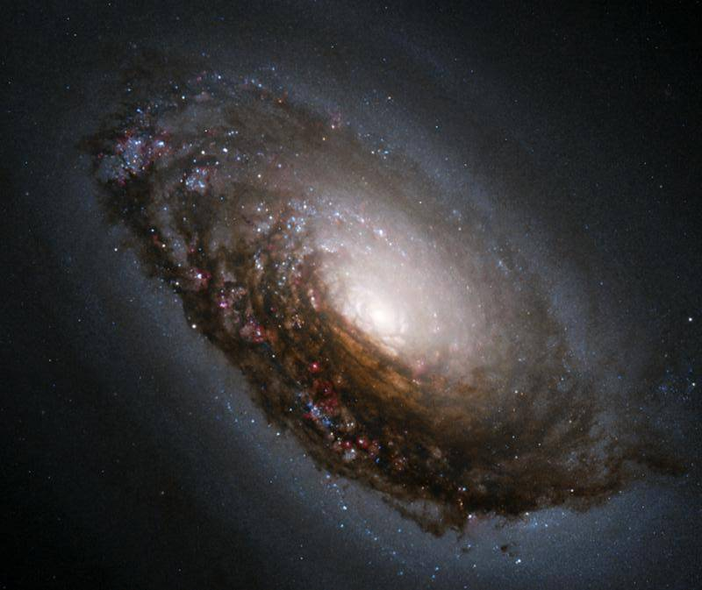
Galáxias
Por: Evandro M. Ribeiro
Notes:
Imagem: galáxia M64
hubblesite.org/

Slide 7
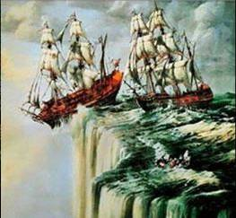
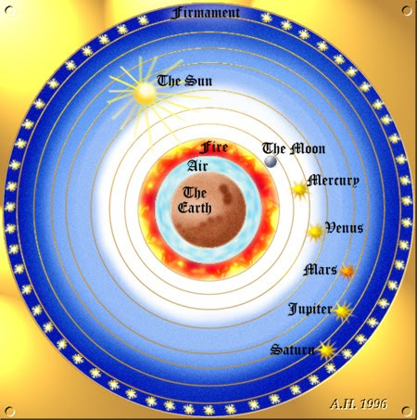
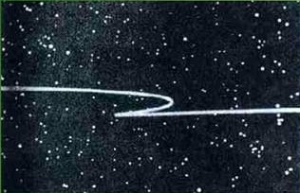
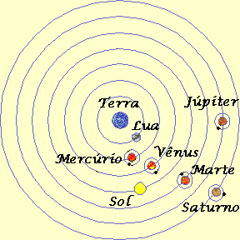
A Evolução dos Modelos de Universo

Slide 8
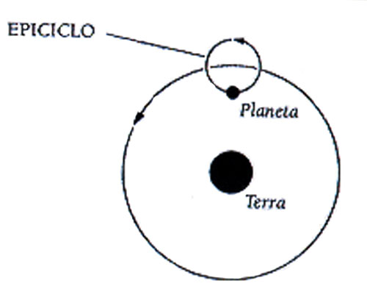
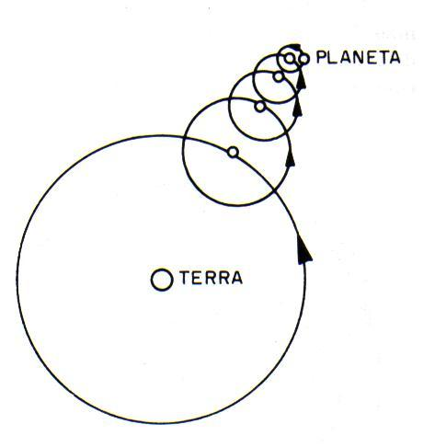
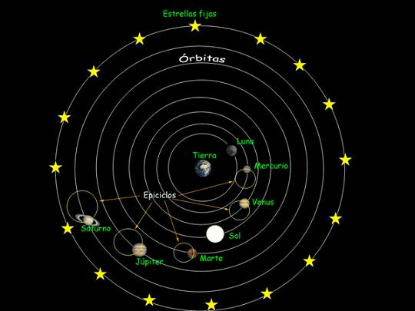
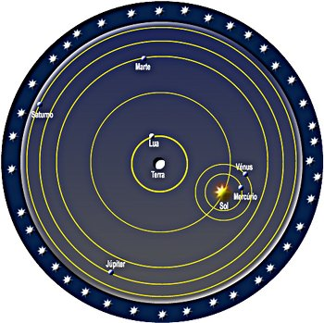
A Evolução dos Modelos de Universo

Slide 9
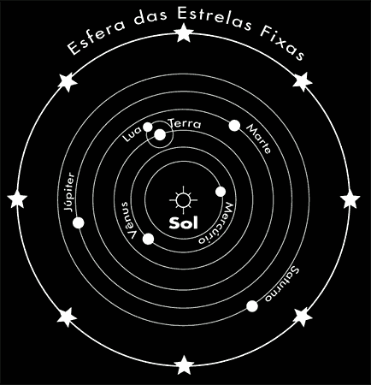
A Evolução dos Modelos de Universo

Slide 10
A Esfera Celeste

Slide 11
O tamanho do Universo
Willian Herschel

Slide 12
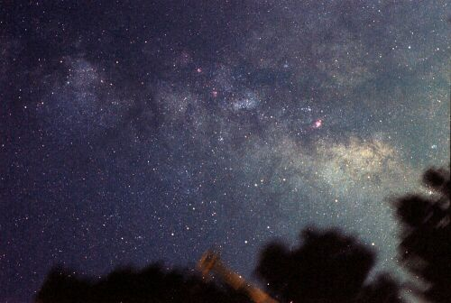
Galáxia
A palavra galáxia vem do grego galaktikos, que significa ``branco leitoso''
Notes:
Na mitologia grega, a Via Láctea, galáxia onde o sistema solar orbita, originou-se após Hércules apertar com força o seio de Hera, enquanto era amamentado. Já os seguidores de Pitágoras imaginavam-na constituída por fogos. Outras escolas antigas, consideravam a Via Láctea o antigo caminho do Sol, tal qual os rios deixam suas marcas ao mudar seu rumo, sua marcha permanecia comprovada por um sem-fim de ardentes pegadas.
Fonte:
http://pt.wikipedia.org/wiki/Gal%C3%A1xia#Etimologia
Imagem: Via-láctea
http://www.astrosurf.com/carreira/img/grandecampo/vialactea_20030618_50f4_6min_kdp800_t.jpg

Slide 13
Disco de Estrelas
1750
Thomas Wright foi o “primeiro” a propor que a Via - Láctea poderia ser um disco massivo de estrelas visto por dentro e que alguns objetos do céu poderiam ser discos de estrelas parecidos com o nosso.

Slide 14
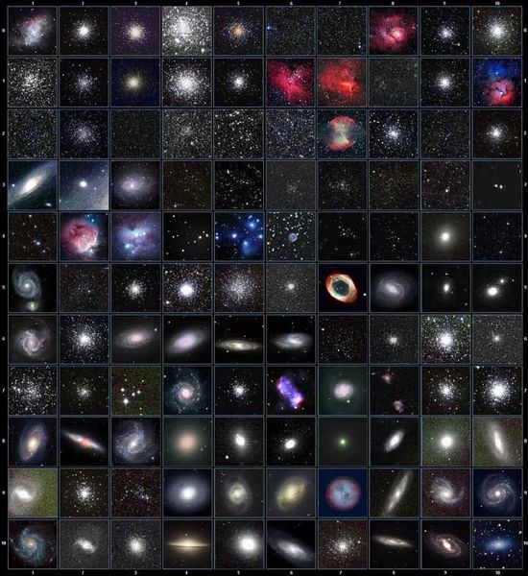
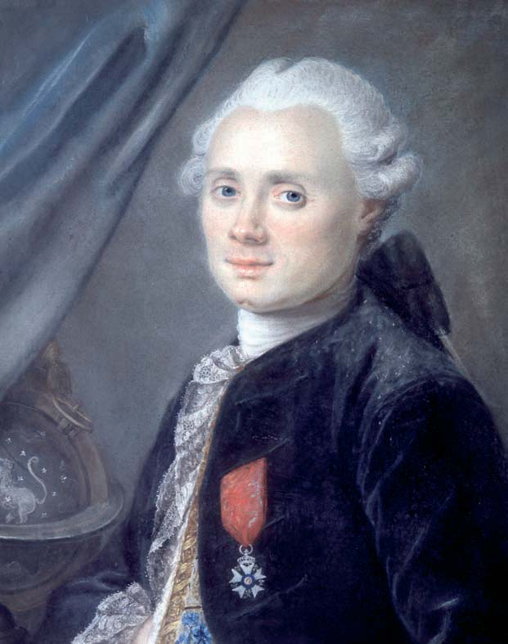
Objetos Nebulosos
Catálogo Messier
Charles Joseph Messier (1730 - 1817)‏
Notes:
Por volta do século XVIII vários astrônomos já haviam observado, entre as estrelas, a presença de corpos extensos e difusos, aos quais denominaram "nebulosas". Hoje sabemos que diferentes tipos de objetos estavam agrupados sob esse termo, a maioria pertencendo à nossa própria Galáxia: nuvens de gás iluminadas por estrelas dentro delas, cascas de gás ejectadas por estrelas em estágio final de evolução estelar, aglomerados de estrelas. Mas algumas nebulosas - as nebulosas espirais - eram galáxias individuais, como a nossa Via Láctea.
Fonte:
http://astro.if.ufrgs.br/galax/
Imagens:
(Messier)
http://aia2009.files.wordpress.com/2009/08/charles_messier.jpg
(Catalogo Messier)
http://enzoastronomia.altervista.org/Catalogo%20Messier.jpg

Slide 15
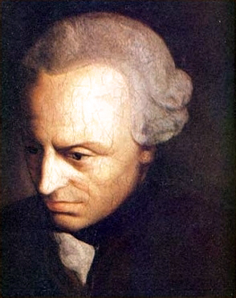
Universos-Ilha
Hipótese dos Universos-Ilha
"[A] analogia [das nebulosas] com o sistema estelar em que vivemos... está em perfeita concordância com o conceito de que esses objetos elípticos são simplesmente universos [ilha], em outras palavras, Vias Lácteas ..."
Kant (1755) -
Immanuel Kant (1724 - 1804)‏
Notes:
Immanuel Kant (1724-1804), o grande filósofo alemão, influenciado pelo astrônomo Thomas Wright (1711-1786), foi o primeiro a propor, por volta de 1755, que algumas nebulosas poderiam ser sistemas estelares totalmente comparáveis à nossa Galáxia. Citando Kant: "[A] analogia [das nebulosas] com o sistema estelar em que vivemos... está em perfeita concordância com o conceito de que esses objetos elípticos são simplesmente universos [ilha], em outras palavras, Vias Lácteas ...". Essa idéia ficou conhecia como a "hipótese dos universos-ilha". No entanto, as especulações cosmológicas de Kant não foram bem aceitas na época, de forma que a natureza das nebulosas permaneceu assunto de controvérsia.
Até 1908, cerca de 15 000 nebulosas haviam sido catalogadas e descritas. Algumas haviam sido corretamente identificadas como aglomerados estelares, e outras como nebulosas gasosas. A maioria, porém, permanecia com natureza inexplicada. O problema maior era que a distância a elas não era conhecida, portanto não era possível saber se elas pertenciam à nossa Galáxia ou não.
Fonte:
http://astro.if.ufrgs.br/galax/
Imagem: Kant
http://pt.wikipedia.org/wiki/Ficheiro:Immanuel_Kant_(painted_portrait).jpg

Slide 16
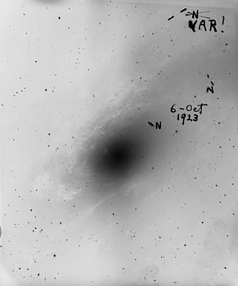
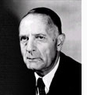
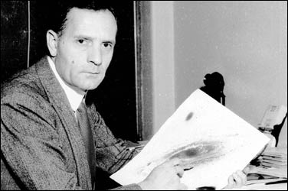
Distâncias
Hubble conseguiu em 1923 identificar na então Nebulosa de Andrômeda uma estrela Cefeida e conhecendo as relações entre período e luminosidade dessas estrelas pertencentes a nossa Galáxia, e do brilho aparente das Cefeidas de Andrômeda, pôde calcular a distância entre esta e a Via Láctea, obtendo um valor de 2,2 milhões de anos-luz. Isso situava Andrômeda bem além dos limites da nossa Galáxia, que tem 100 mil anos-luz de diâmetro. Ficou assim provado que Andrômeda era um sistema estelar independente.
Edwin Powell Hubble (1889-1953)
Notes:
Até 1908, cerca de 15 000 nebulosas haviam sido catalogadas e descritas. Algumas haviam sido corretamente identificadas como aglomerados estelares, e outras como nebulosas gasosas. A maioria, porém, permanecia com natureza inexplicada. O problema maior era que a distância a elas não era conhecida, portanto não era possível saber se elas pertenciam à nossa Galáxia ou não.
Dois dos maiores protagonistas nessa controvérsia foram Harlow Shapley (1885-1972), do Mount Wilson Observatory, e Heber Doust Curtis (1872-1942), do Lick Observatory, ambos nos Estados Unidos. Shapley defendia que as nebulosas espirais eram objetos da nossa Galáxia, e Curtis defendia a idéia oposta, de que eram objetos extragalácticos. A discussão culminou num famoso debate em abril de 1920, frente à Academia Nacional de Ciências. Mas o debate não resolveu a questão.
Somente em 1923 Edwin Powell Hubble (1889-1953) proporcionou a evidência definitiva para considerar as "nebulosas espirais" como galáxias independentes, ao identificar uma variável Cefeida na "nebulosa" de Andrômeda (M31).
Uma cefeida é uma estrela gigante ou supergigante amarela, de 4 a 15 vezes mais massiva que o Sol e de 100 a 30 000 vezes mais brilhante, cuja luminosidade varia de 0,1 a 2 magnitudes segundo um período bem definido, compreendido entre 1 e 100 dias, de onde ela tira seu nome de estrela variável. Elas foram chamadas segundo o protótipo de estrela δ da constelação de Cepheus. Sua Variação de Brilho é tão constante que permite-nos calcular sua distância até nós.
Fonte
http://astro.if.ufrgs.br/galax/
http://pt.wikipedia.org/wiki/Cefeida
Imagem: Edwin Hubble
http://pt.wikipedia.org/wiki/Ficheiro:Edwin_Hubble.jpg

Slide 17
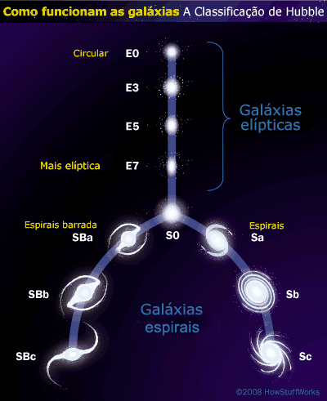
Classificação de Galáxias
Notes:
Esquema de classificação visual de galáxias publicado em 1936 por Hubble no livro “The Realm of the Nebulae” divide as galáxias em: Elípticas, Espirais, e Espirais Barradas. Em seguida foi adicionada as Irregulares.
O Índice numérico das Elipticas (grau de inclinação) depende da visualização:
Imagine-se olhando um prato circular de frente: essa é a aparência de uma galáxia E0. Agora vá inclinando o prato de forma que ele pareça cada vez mais elíptico e menos circular: esse achatamento gradativo representa a sequência de E0 a E7. Note que Hubble baseou sua classificação na aparência da galáxia, não na sua verdadeira forma. Por exemplo, uma galáxia E0 tanto pode ser uma elíptica realmente esférica quanto pode ser uma elíptica mais achatada vista de frente, já uma E7 tem que ser uma elíptica achatada vista de perfil. Porém nenhuma elíptica jamais vai aparecer tão achatada quanto uma espiral vista de perfil.
Fonte
http://astro.if.ufrgs.br/galax/
Imagem:
http://static.hsw.com.br/gif/galaxy-8.gif

Slide 18
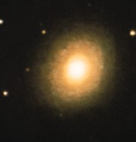
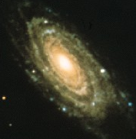
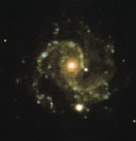
Espirais (S)‏
Possuem uma clara estrutura espiral quando vista de frente, são divididas de acordo com o tamanho do núcleo e desenvolvimento dos braços.
Sa
núcleo maior, braços pequenos e bem enrolados
Sb
núcleo e braços intermediários
Sc
núcleo menor, braços grandes e mais abertos
Sa
Sb
Sc
Notes:
As galáxias espirais, quando vistas de frente, apresentam uma clara estrutura espiral. Andrômeda (M31) e a nossa própria Galáxia são espirais típicas. Elas possuem um núcleo, um disco, um halo, e braços espirais. As galáxias espirais apresentam diferenças entre si principalmente quanto ao tamanho do núcleo e ao grau de desenvolvimento dos braços espirais. Assim, elas são subdivididas nas categorias Sa, Sb e Sc, de acordo com o grau de desenvolvimento e enrolamento dos braços espirais e com o tamanho do núcleo comparado com o do disco.
A - núcleo maior, braços pequenos e bem enrolados
B - núcleo e braços intermediários
C - núcleo menor, braços grandes e mais abertos
Por exemplo, uma galáxia Sa é uma espiral com núcleo grande e braços espirais pequenos, bem enrolados, de difícil resolução.
Fonte e Imagens:
http://astro.if.ufrgs.br/galax/

Slide 19
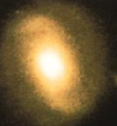
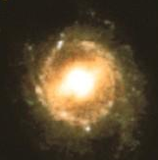
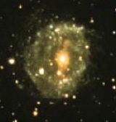
Espirais Barradas (SB)‏
Apresentam uma estrutura em forma de barra atravessando o núcleo.
Em geral, os braços saem das extremidades da barra.
Também são classificadas em a,b e c.
Sa
Sb
Sc
Notes:
Mais ou menos metade de todas as galáxias discoidais apresentam uma estrutura em forma de barra atravessando o núcleo. Elas são chamadas barradas e, na classificação de Hubble elas são identificadas pelas iniciais SB. As galáxias barradas também se subdividem nas categoria SB0, SBa, SBb, e SBc. Nas espirais barradas, os braços normalmente partem das extremidades da barra. O fenômeno de formação da barra ainda não é bem compreendido, mas acredita-se que a barra seja a resposta do sistema a um tipo de perturbação gravitacional periódica (como uma galáxia companheira), ou simplesmente a consequência de uma assimetria na distribuição de massa no disco da galáxia. Alguns astrônomos também acreditam que a barra seja pelo menos em parte responsável pela formação da estrutura espiral, assim como por outros fenômenos evolutivos em galáxias.
Fonte e Imagens:
http://astro.if.ufrgs.br/galax/

Slide 20
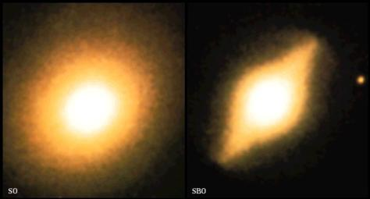
Lenticulares (S0 e SB0)‏
Existem algumas galáxias que têm núcleo, disco e halo, mas não têm traços de estrutura espiral. Hubble classificou essas galáxias como S0, e elas são às vezes chamadas lenticulares. As galáxias espirais e lenticulares juntas formam o conjunto das galáxias discoidais.
Notes:
Existem algumas galáxias que têm núcleo, disco e halo, mas não têm traços de estrutura espiral. Hubble classificou essas galáxias como S0, e elas são às vezes chamadas lenticulares. As galáxias espirais e lenticulares juntas formam o conjunto das galáxias discoidais.
Fontes e Imagens:
http://astro.if.ufrgs.br/galax/

Slide 21
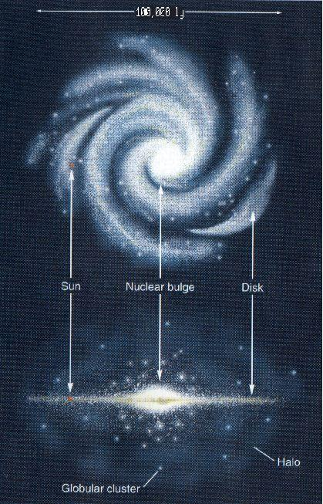
Características Gerais das Galáxias Espirais
O Disco normalmente contém o material inter-estelar, as nebulosas gasosas, poeira, estrelas jovens, aglomerados estelares abertos, etc.
No Halo geralmente encontramos os aglomerados globulares.
A população estelar típica das galáxias espirais está formada por estrelas jovens e velhas.
As galáxias espirais têm diâmetros que variam de 20 mil anos-luz até mais de 100 mil anos-luz.
Estima-se que suas massas variam de 10 bilhões a 10 trilhões de vezes a massa do Sol.
Notes:
Imagens:
www.cdcc.usp.br/cda

Slide 22
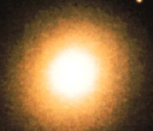
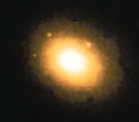
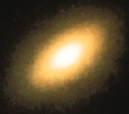
Elípticas (E)‏
As galáxias elípticas apresentam forma esférica ou elipsoidal, e não têm estrutura espiral. Têm pouco gás, pouca poeira e poucas estrelas jovens. Elas se parecem ao núcleo e halo das galáxias espirais.
As galáxias elípticas são chamadas de En, onde n=10(a-b)/a, sendo a o semi-eixo maior e b o semi-eixo menor.
E0
E3
E6
Notes:
As galáxias elípticas apresentam forma esférica ou elipsoidal, e não têm estrutura espiral. Têm pouco gás, pouca poeira e poucas estrelas jovens. Elas se parecem ao núcleo e halo das galáxias espirais.
Hubble subdividiu as elípticas em classes de E0 a E7, de acordo com o seu grau de achatamento. Imagine-se olhando um prato circular de frente: essa é a aparência de uma galáxia E0. Agora vá inclinando o prato de forma que ele pareça cada vez mais elíptico e menos circular: esse achatamento gradativo representa a sequência de E0 a E7. Note que Hubble baseou sua classificação na aparência da galáxia, não na sua verdadeira forma. Por exemplo, uma galáxia E0 tanto pode ser uma elíptica realmente esférica quanto pode ser uma elíptica mais achatada vista de frente, já uma E7 tem que ser uma elíptica achatada vista de perfil. Porém nenhuma elíptica jamais vai aparecer tão achatada quanto uma espiral vista de perfil.
Fonte e Imagens:
http://astro.if.ufrgs.br/galax/

Slide 23
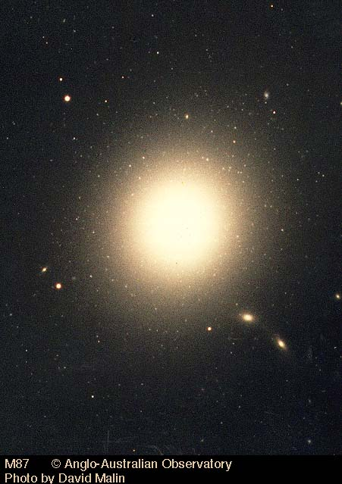
Características Gerais das Galáxias Elípticas
As galáxias elípticas variam muito de tamanho, desde super-gigantes até anãs. As maiores elípticas têm diâmetros de milhões de anos-luz, ao passo que as menores têm somente poucos milhares de anos-luz em diâmetro. As elípticas gigantes, que têm massas de até 10 trilhões de massas solares, são raras, mas as elípticas anãs são o tipo mais comum de galáxias.
Notes:
As galáxias elípticas variam muito de tamanho, desde super-gigantes até anãs. As maiores elípticas têm diâmetros de milhões de anos-luz, ao passo que as menores têm somente poucos milhares de anos-luz em diâmetro. As elípticas gigantes, que têm massas de até 10 trilhões de massas solares, são raras, mas as elípticas anãs são o tipo mais comum de galáxias.
M87 – é uma galaxia gigante no aglomerado de Virgo (Virgem) possui um diâmetro de cerca de 125 mil anos-luz.
Estima-se que nossa galáxia possua cerca de 100 mil anos-luz de diâmetro.
A galaxia no centro do aglomerado de galaxias Abel 2029 tem cerca de 6 mihões de anos-luz de diâmetro.
Fonte:
http://astro.if.ufrgs.br/galax/
Imagem: M87
http://www.astro.psu.edu/users/niel/astro1/slideshows/class21/009-m87-giantelliptical-typeE1.jpg

Slide 24
Irregulares (I)‏
Hubble classificou como galáxias irregulares aquelas que eram privadas de qualquer simetria circular ou rotacional.
Muitas irregulares parecem estar sofrendo atividade de formação estelar relativamente intensa, sua aparência sendo dominada por estrelas jovens brilhantes e nuvens de gás ionizado distribuídas irregularmente.
Os dois exemplos mais conhecidos de galáxias irregulares são a Grande e a Pequena Nuvens de Magalhães, as galáxias vizinhas mais próximas da Via Láctea, visíveis a olho nu no Hemisfério Sul, identificadas pelo navegador português Fernão de Magalhães (1480-1521), em 1519.
Notes:
Fonte:
http://astro.if.ufrgs.br/galax/

Slide 25
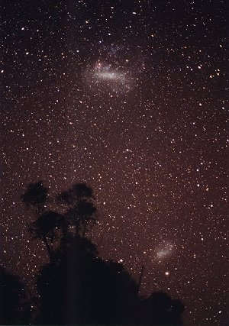
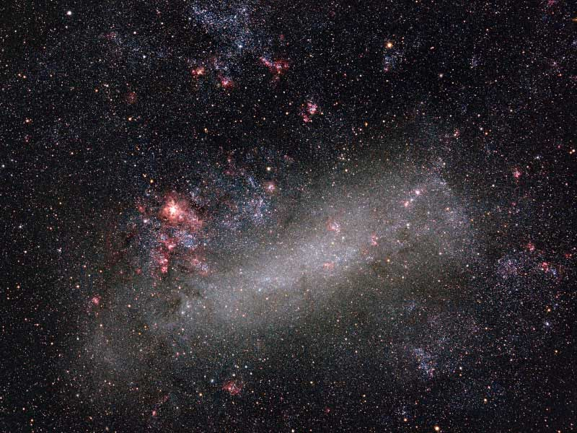
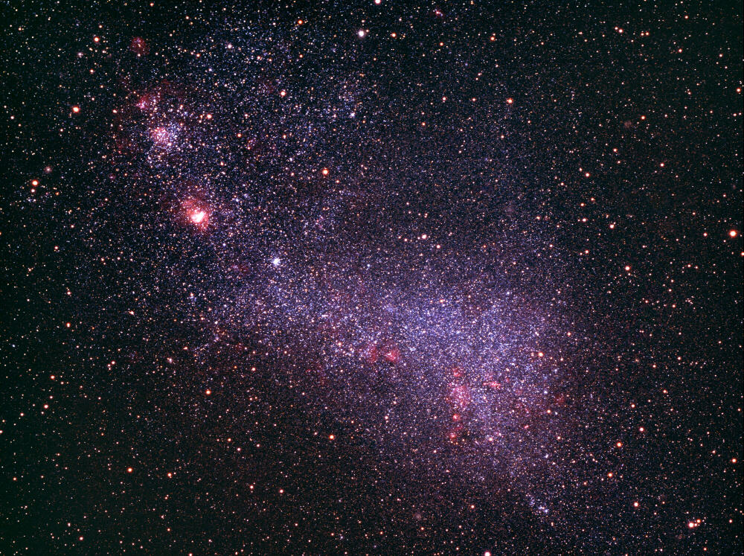
As Nuvens de Magalhães
Notes:
Fotos das Nuvens de Magalhães, galaxias satélites da Via-Láctea (em cima separadas e em baixo na escala correta).
GNM – 176 mil anos-luz de distancia
PNM – 200 mil anos-lus de distancia
Imagens: Grande Nuvem de Magalhães, Pequena Nuvem de Magalhães e as duas juntas
http://astro.if.ufrgs.br/galax/

Slide 26
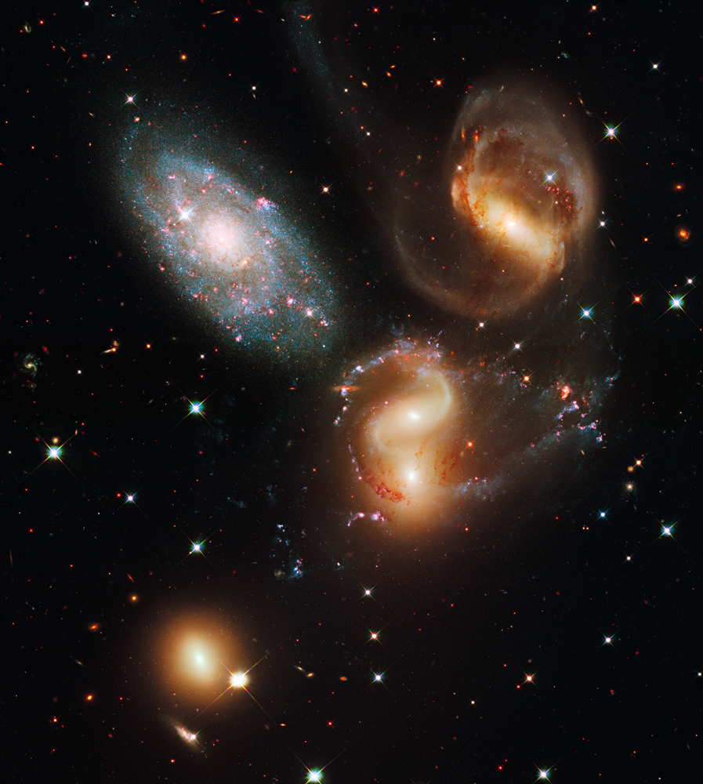
Evolução de galáxias
Porque tantos tipos diferentes de galáxias?
As elípticas tem em maioria estrelas velhas
Mas as espirais possuem tanto novas quanto velhas também!
A diferença está na taxa de formação estelar, não na idade!
A taxa depende da rotação.
Notes:
Questionamentos e Repostas dos Cientistas devido a grande quantidade de tipos de galáxias.
Imagem:

Slide 27
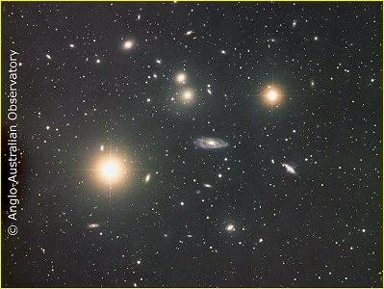
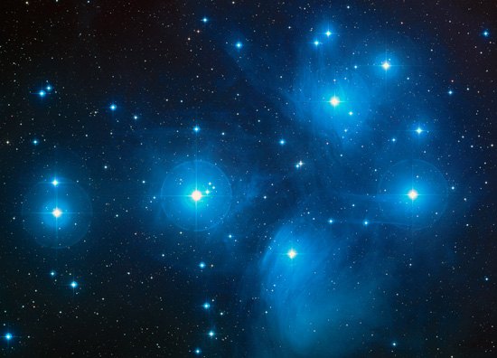
Aglomerados
Assim como as estrelas se agrupam em aglomerados, as galáxias também tendem a se organizarem em grupos
Notes:
Imagens:
(Aglomerado de Galáxias - Cúmulo de Hidra)
http://astro.if.ufrgs.br/galax/
(Agomerado Estelar - Plêiades)
http://www.ecodigerati.com/content/pics/cosmic/xPleiades-Star-Cluster.jpg

Slide 28
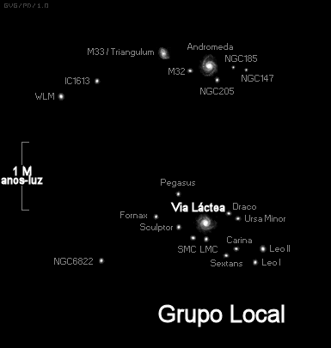
Grupo Local
A nossa Via-láctea também faz parte de um grupo chamado “Grupo Local”.
A Via-láctea e Andrômeda são as maiores do grupo que é composto por cerca de 50 galáxias, a maioria são anãs elípticas e irregulares.
Notes:
Imagem: Grupo Local
http://astro.if.ufrgs.br/galax/

Slide 29
Super-aglomerados
Após descobrirem os grupos de galáxias os astrônomos começaram a pensar como seria a estrutura em grande escala do universo.
Em 1953, o astrônomo francês Gérard de Vaucouleurs (1918-1995) demonstrou que os aglomerados de galáxias também formam super-aglomerados.
O super-aglomerado mais bem estudado é o Super-cúmulo Local, porque fazemos parte dele. Ele tem um diâmetro de aproximadamente 100 milhões de anos-luz e aproximadamente uma massa de cerca de 10¹⁵ massas solares, contendo o Grupo Local de galáxias, e o cúmulo de Virgem.
Notes:
Fonte:
http://astro.if.ufrgs.br/galax/

Slide 30
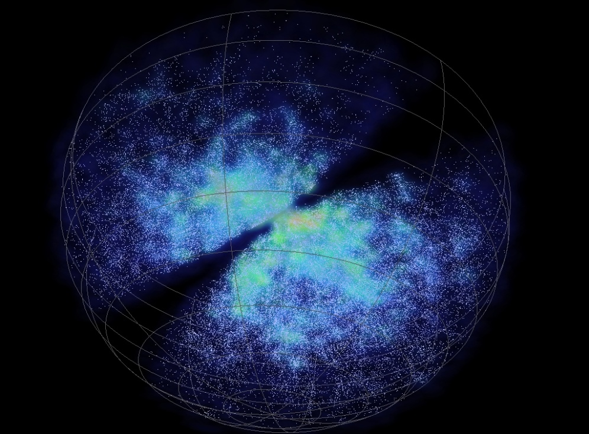
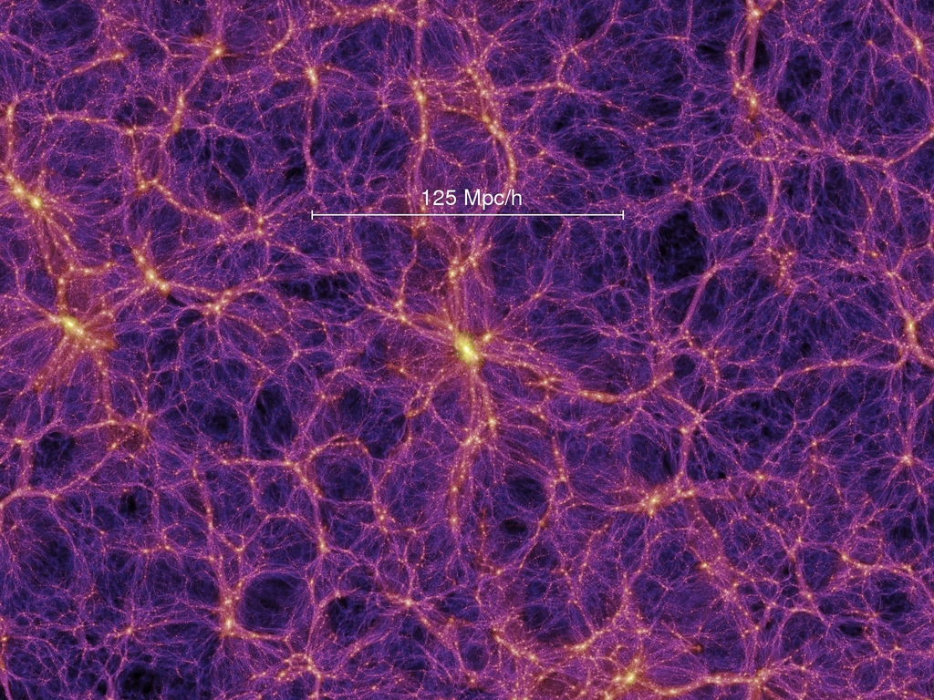
Estrutura em grande escala
Entre esses super-aglomerados observa-se grandes espaços sem galáxias.
Os equipamentos atuais permitem mapear o espaço próximo e fazer simulações da estrutura do universo
Notes:
Imagens:
(mapeamento das galáxias ao redor da Via-láctea)
http://astro.if.ufrgs.br/galax/
## a região escura dos lados é a região em que não podemos observar por estar “escondida” peo braço da nossa galáxia na qual estamos imersos.
(Simulação da estrutura do Universo em Grande Escala)
http://www.mpa-garching.mpg.de/galform/millennium/

Slide 31
Colisões entre Galáxias
Galáxias em aglomerados estão relativamente próximas umas das outras, isto é, as separações entre elas não são grandes comparadas com seus tamanhos.
Por exemplo, as estrelas em nossa galáxia caberiam todas juntas em uma esfera entre o nosso Sol e Alpha-Centauri (a estrela mais próxima do Sol ~ 4,2 anos-luz).
Sendo assim, colisões entre galáxias acontecem com mais freqüência do que imaginamos.
Notes:
Fontes:
http://astro.if.ufrgs.br/galax/
http://www.cdcc.sc.usp.br/cda/sessao-astronomia/
Vídeos:
http://www.cdcc.sc.usp.br/cda/sessao-astronomia/

Slide 32
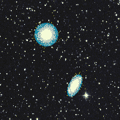
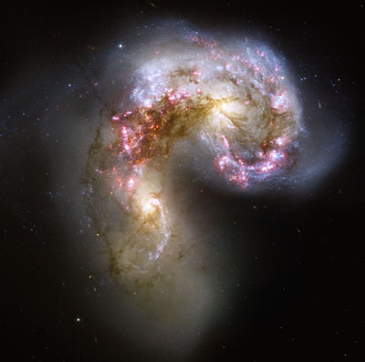
Colisões entre Galáxias
Com o auxilio de computadores é possível calcular modelos de galáxias interagentes que simulam a aparência de diversos pares de galáxias com formas estranhas, vistas no céu.
Notes:
Fontes e Imagens
http://astro.if.ufrgs.br/galax/

Slide 33
Fusão e Canibalismo de Galáxias
- Quando duas galáxias de tamanhos parecidos colidem em baixa velocidade elas podem se fundir.
- Quando uma é muito maior do que a outra, a galáxia menor é destruída pela força gravitacional e assimilada pela maior, esse processo é mais conhecido como canibalismo galáctico.
- Muitas vezes a interação entre as galáxias é fraca o suficiente para que as duas sobrevivam independentes, mas podem surgir caudas de matéria ou galáxias satélites.
Notes:
Fontes:
http://astro.if.ufrgs.br/galax/

Slide 34
Via-láctea e Andrômeda
Notes:
Estima-se que a colisão irá ocorrer em mais ou menos 3 bilhões de anos.
Estima-se também que o Sol irá durar mais pelo menos 4 bilhões de anos antes de entrar em colapso.
Fontes e Vídeo:
http://www.cdcc.sc.usp.br/cda/sessao-astronomia/

Slide 35
A colisão irá ocorrer daqui a aproximadamente 3 bilhões de anos.
O Sol irá durar pelo menos mais 4 bilhões de anos!
!!!

Slide 36
Desafios atuais da Astronomia Extragaláctica
AGN's – Galáxias de Núcleos Ativos
Matéria e Energia Escura
Formação de Galáxias
Expansão do universo

Slide 37
Galáxias de Núcleo Ativo
Estima-se que no núcleo de cada galáxia haja um buraco negro Super-massivo
Algumas das galáxias possuem o núcleo muito ativo, ou seja, o buraco negro do núcleo continua crescendo e “engordando” (adquirindo massa das nebulosas e estrelas próximas).
São os Chamados AGN's (Active Galactic Nuclei)

Slide 38
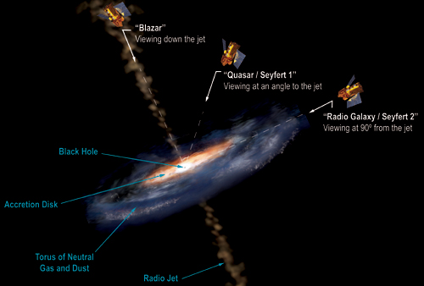
Tipos de AGN's
Radio-Galáxias
Quasares
Blazares
BL Lacertae
OVV
Seyfert
A Teoria mais aceita atualmente é de que são objetos semelhantes, em fase de evolução diferentes ou observados por diferentes pontos de vista
Notes:
Imagem:
http://www.nasa.gov/centers/goddard/images/content/182566main2_1agn_LO.jpg

Slide 39
Matéria e Energia Escura
Quando Hubble mediu a distância de outras galáxias também conseguiu medir suas velocidades e chegou na seguinte conclusão:
“ ”A maioria dos objetos Extragalácticos estão se afastando de nós em todas as direções e acelerando!”.
Levando-se em conta a Teoria do Big-Bang e as propriedades da força gravitacional seria de se esperar que o universo parasse de expandir e se contraísse.

Slide 40
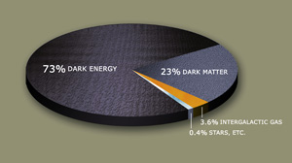
Nascimento de Galáxias
Os astrônomos atribuem a expansão acelerada do Universo à matéria (e energia) escura e sua interação com a matéria comum.
Em geral observa-se que galáxias jovens se formam em regiões de grande concentração desse tipo de matéria.

Slide 41
Existe uma teoria que diz que se alguém descobrir algum dia exatamente para que e porque o Universo está aqui, ele irá desaparecer instantaneamente e será substituído por algo ainda mais bizarro e inexplicável.
…
Existe uma outra teoria que diz que isto já aconteceu.
“O guia do mochileiro das Galáxias”
Douglas Adams
Fim
mr.evandro@yahoo.com.br

Slide 42
Bibliografia
Searle, L.; Zinn, R. (1978). "Compositions of halo clusters and the formation of the galactic halo". The Astrophysical Journal 225: 357-379. http://adsabs.harvard.edu/abs/1978ApJ...225..357S.
. "A Relation between Distance and Radial Velocity among Extra-Galactic Nebulae" (1929) Proceedings of the National Academy of Sciences of the United States of America, Volume 15, Issue 3, pp. 168-173
Cambridge ‘s Atlas of Astronomy (cambridge press)
http://search.nasa.gov/search/search.jsp?nasaInclude=AGN
http://www.cdcc.sc.usp.br/cda/sessao-astronomia/
http://astro.if.ufrgs.br/galax/
http://pt.wikipedia.org
http://www.mpa-garching.mpg.de/galform/millennium/

